Slide 1

Causas y nuevas expresiones de vulneración en niños, niñas y adolescentes.
TS. Lorena Marambio
TS. Karen Tapia

Slide 2
¿Qué es la Protección
Especializada?
Ley 21.302 crea Sistema Nacional de Protección Especializada la Niñez y Adolescencia.
1. Responsabilidad del estado , familia y la sociedad.
2. Garantizar protección integral e intersectorial a los derechos de los niños/as y adolescentes.
3. Acceso a la educación, el deporte, la cultura y la recreación en beneficio de su salud física y mental.

Slide 3

Fundación Ciudad del Niño
¿Quiénes somos?
Fundación con más de 90 años de historia enfocada en contribuir significativamente para cambiar la realidad de la niñez y adolescencia en situación de vulnerabilidad.
HOY nos enfocamos en la prevención, protección de derechos y la reinserción juvenil.

Slide 4
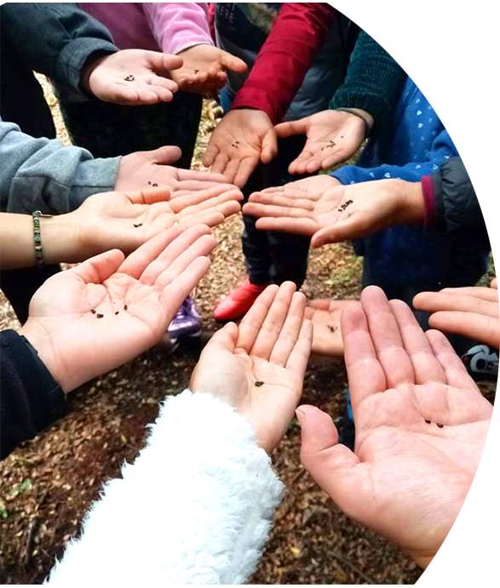
Fundación Ciudad del Niño
Ejecuta más de 100 proyectos del SPE a lo largo
de todo el país.
Hoy nos enfocaremos en:
Programas de Reparación de Maltrato (PRM).
Programas Explotación Sexual Infantil (PEE).

Slide 5
¿Cuáles son las principales causas de ingreso?
Violencia
Intrafamiliar
(VIF).
Abuso
sexual infantil
(ASI)
Negligencia
Maltrato físico
y psicológico
Transgresión
derechos

Slide 6

POLIVICTIMIZACIÓN
POLIVICTIMIZACIÓN

Slide 7
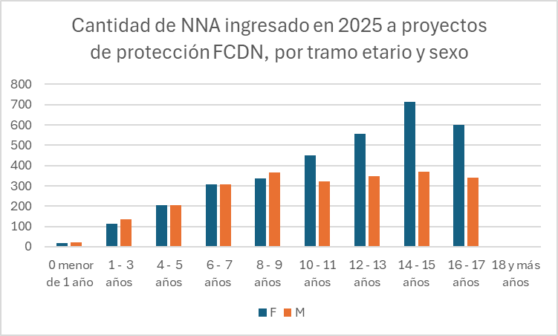
Durante 2025 hemos atendido más de 9000 niños, niñas y adolescentes que han experimentado alguna forma de vulneración.

Slide 8

Cambios en la violencia contra la niñez
Cambio a dinámicas de maltrato intrafamiliar menos visibles.
Aumento en la violencia escolar post-pandemia.
Aumento en la violencia en la pareja.
Aumento en la violencia sexual en distintos contextos.
Brechas de denuncias en todos los tipos de violencia.
Diferencias de género: niñas sufren más violencia en la familia y en las escuelas.

Slide 9
Nuevas formas de violencia
Común, diversa e intensa.
Invisible para adultos.
Aumenta en un 15% desde 2018 a 2022
Tiende a volver a ocurrir (50%)
Preguntas sexuales no consensuadas y mensajes agresivos.
44% de las niñas declara haber vivido acoso digital (INJUV, 2023)
Nuevas expresiones de vulneraciones de derechos:
LA ESFERA DIGITAL

Slide 10
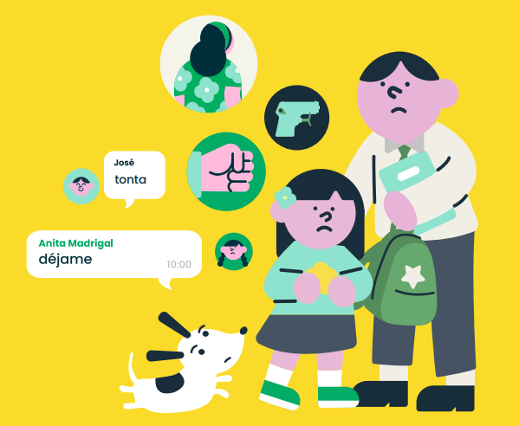
¿Qué comprensión tenemos de esta
nueva forma de violencia?
Está asociado a la Explotación Sexual contra NNA [ESNNA].
Existen modalidades en cuanto a este fenómeno:
1. Pornografía Infantil.
2. ESNNA en contexto de turismo y viajes.
3. Trata de personas con fines sexuales.
Imagen extraída de Colunga &Centro de Justicia y Sociedad, 2025.

Slide 11
Causales de ingreso a PEE
Sexting y grooming son las principales formas de
ESNNA en la esfera digital.

Slide 12

Ejes Generales de la Intervención (PRM y PEE)
Perspectiva sistémica y multicausal (Complejidad).
Modelo de sinergia/Articulación con redes.
La participación del NNA y sus familias.
Intervención activa y oportuna.
Intervención jurídica.
Dimensión preventiva y sensibilizadora.

Slide 13

Abordaje de la ESNNA
Interrupción
de la ESNNA
Reparación del daño psicosocial
Fortalecimiento de recursos protectores de las familias
Articulación con redes-acceso a prestaciones

Slide 14
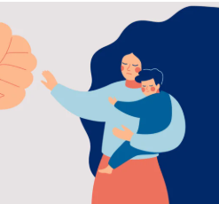
Abordaje
REPARACIÓN maltrato y ASI
Modelo
co-garantes en Sinergia
Activación mecanismos en pro de la situación legal de los NNA.
Vínculo terapéutico
Práctica informada en el trauma

Slide 15

Prevención del maltrato y abuso
¿Qué aprendizajes ha construido Chile en la prevención y abordaje del abuso en entornos cotidianos y digitales?
¿Cuáles son los desafíos que aún persisten para avanzar hacia entornos más seguros y protectores?
Imagen extraída de Colunga &Centro de Justicia y Sociedad, 2025.

Slide 16

Modelo Operativo de Sinergia PRM Y PEE
NNA
Co-Garantes
Familia
Acuerdos operativos

Slide 17

Reflexiones al cierre…
Desafío sistema de garantías. Somos todos co-garantes.
Generar entornos seguros y protectores que validen la experiencia de NNA y activen rutas de protección.
Prevenir la revictimización.
Fortalecer los sistemas de denuncias y protección.
Transformar las creencias sociales que normalizan la violencia.
Sensibilización y concientización.

Slide 18


Slide 19
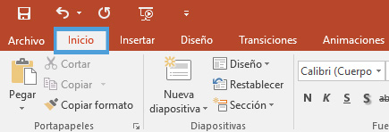
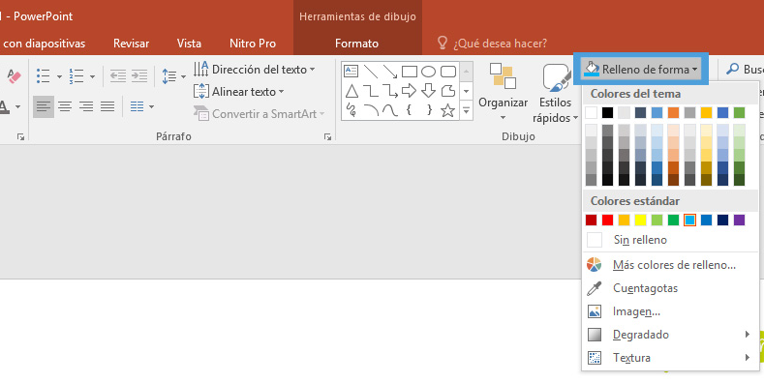
Iconos
Cambio de color
Seleccionar el icono a utilizar
Pinchar la pestaña “Inicio” en la barra de herramientas
Seleccionar “Relleno de Forma” y escoger el color que necesita.

